Slide 1
ترمهای طیفی یا حالتهای اتمی

Slide 2
چرا بایستی حالتهای اتمی(ترمهای طیفی) یک آرایش الکترونی را بدانیم؟ چرا خود آرایش های الکترونی را استفاده نمی کنیم؟ مگر آرایش های الکترونی ترتیب انرژی الکترونها در اتم را نشان نمی دهد؟ C: 1s², 2s², 2p² N: 1s², 2s², 2p³
باید توجه داشته باشیم که وقتی آرایش الکترونی را می نویسیم، این آرایش الکترونی فقط با دو عدد کوانتمی مشخص می شود( l و n ) مثلا برای اتم نیترژن آرایش آن به 2p³
ختم می شود؟ این آرایش تما م وضعیت انرژی الکترونهای اوربیتالهای در حال پرشدن را بما نمی گوید. می دانیم که برای این سه الکترون در اتم نیتروژن حالت های مختلفی می تواند وجود داشته باشد و لذا برهم کنش های مختلفی می توانند داشته باشند. این حالت ها از نظر دافعه های الکترونی با هم یکسان نیستند. پس اثر الکترونها بر روی یکدیگر در آرایش الکترونی دیده نمی شود. برای تعیین دقیق انرژی کل الکترونها بایستی همه این برهم کنش ها در نظر گرفته شود. این برهم کنش ها از نظر اندازه می تواند به دوصورت باشد:

Slide 3
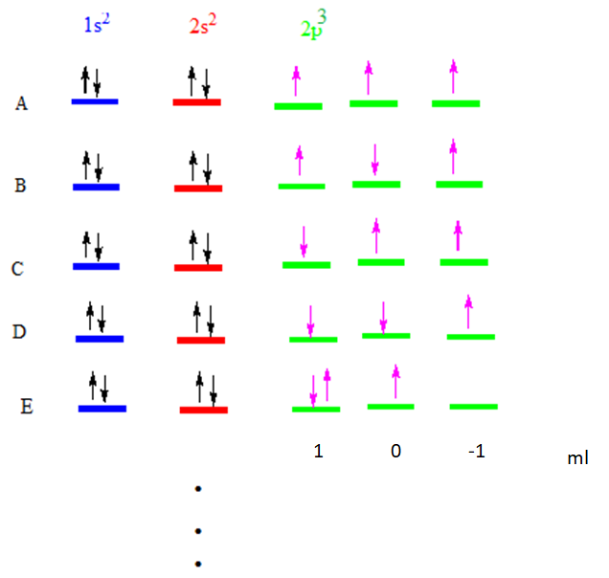

Slide 4
همانطور که گفته شد، علت بوجد آمدن حالتهای مختلف برای یک ‏اتم یا یون، وجود برهم کنش های مختلف اسپینی، اوربیتالی و ‏اسپین – اوربیت برای الکترونهای، اوربیتالهایی که در حال پر ‏شدن هستند، می باشد. میزان این برهم کنش ها در مقایسه باهم در اتم ها و ‏یونهای کوچکتر و بزرگتر با هم یکسان نیستند. براین اساس دو ‏الگوی برهم کنش، برای برهم کنش های فوق ارائه شده است: ‏
‏-الگوی جفت شدن ‏‎ (‎‏ (l- s یا راسل –ساندرز‏
‏-الگوی جفت شدن ‏‎ J- J ‎‏ ‏

Slide 5
الگوی l- s‏ ( راسل- ساندرز)‏‎
دراین الگو ‏‎برهم کنش های اسپینی(دافعه ‏الکترونی) و اوربیتالی درمقایسه با برهم کنش های اسپین- اوربیت ‏بزرگتر است. این الگو برای اتم های و یونهای کوچکتر جدول تناوبی حدودا ‏تا پایان دوره سوم جدول تناوبی صادق است زیرا در این اتم ها ‏بدلیل کوچکی اتم ها، دافعه الکترونی (بدلیل کوچک بودن اتم ها و اوربیتالهای در حال پرشدن) ‏بزرگتراست واز طرف دیگرکوچکتر بودن عدد کوانتمی اوربیتالی ‏در این اتم ها( حداکثر آرایش الکترونی به اوربیتال d ‎‏ ختم می ‏شود که ‏‎ l= 2‎‏ دارد و باعث می شود ممان اوربیتالی کوچکتر شود) برهم کنش اسپین- اوربیت کوچکتر از برهم ‏کنش های دافعه الکترونی است.
برهم کنش های اسپین- اوربیت < برهم کنش های اوربیت- اوربیت < برهم کنش های اسپین- اسپین ‏

Slide 6
الگوی J- J :
این الگو بیشتر برای اتم ها یا یون های بزرگتر جدول تناوبی( عناصر لانتانید ها و اکتینیدها) بکار می رود. در اتم های بزرگتر بدلیل حجم بزرگتر اتم ها یا یونها، فاصله الکترونها نسبت به هم بیشتر می شود ودافعه های الکترونی اسپینی نسبت به اتم های کوچکتر کمتر است و از طرفی عدد کوانتمی اوربیتالی( اوربیتالی که در حال پرشدن هستند) دراتم های لانتانید ها و اکتینید ها بزرگتر است(3 l= برای اوربیتال f ) لذا میزان برهم کنش اسپین – اوربیت بزرگتر از دافعه های الکترونی است.
برهم کنش های اسپین- اوربیت > برهم کنش های اوربیت- اوربیت > برهم کنش های اسپین- اسپین

Slide 7
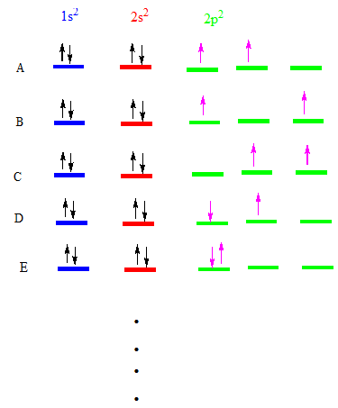
یک بار دیگر توضیح دهیم که منظور از حالتهای اتمی چیست؟
برای درک این موضوع اتم کربن را در نظر بگیرید:
₆C: 1s², 2s², 2p²
. برای اتم کربن وضعیت الکترونهای جفت شده 1sو2s کاملا مشخص است. برایند ممان مغناطیسی اسپینی و اوربیتالی برای این دو اوربیتال صفر است. بطور کلی برای آرایشهای کاملا پر برآیند ممان های مغناطیسی و اسپینی وبرایند کل ممان مغناطیسی صفر است. بنابر این برای اتمی مثل هلیم چون دو الکترون در یک اوربیتال جفت شده است فقط یک وضعیت برای حالتهای مختلف( برهم کنشهای ) بین ممان اسپینی و ممان اوربیتالی وجود دارد. اما آیا برای دو الکترون قرار گرفته در اوربیتال 2p اتم کربن هم اینگونه است؟ قطعا جواب منفی است.
برای این دو الکترون حالتهای مختلفی می توان نوشت که از نظر اسپینی
و اوبیتالی یکسان نیستند. پنج نمونه از این حالت ها در شکل نشان داده شده است.
سئوال بعدی این است که آیا انرژی اتم کربنی که آرایش الکترونی اول را دارد
با انرژی اتمی که مثلا آرایش دوم را دارد یکسان است؟ یا اصولا اتم کربن در
هریک از آرایش های روبرو، انرژی یکسانی دارند؟

Slide 8
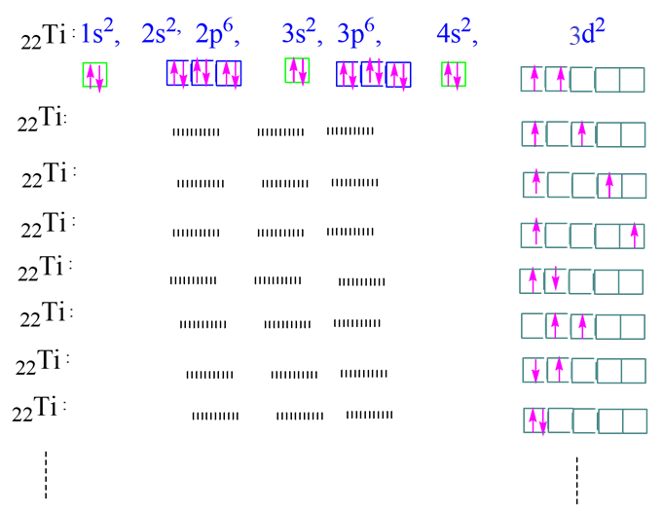
برای اتم تیتانیم با آرایش الکترونی تعداد 45 حالت وجود دارد که چند حالت از آنها در زیر نوشته شده است:

Slide 9
پس مشخص شد که هر کدام از اتم های کربن یا تیتانیم در هریک ازاین حالتها، انرژی متفاوتی دارند. اتم کربن در حالت پایه( پایدار) در کدام حالت خواهد بود ؟
آیا امکان دارد که اتم کربن را از حالت A به حالت یا حالتهای دیگر مثلا B, C ,… تغییر حالت داد؟
بنابراین برای یک اتم حالتهای مختلفی وجود دارد که تفاوت آنها در ممان اوربیتالی، اسپینی و ممان مغناطیسی کل است.
حال چگونه این حالتهای مختلف را نشان دهیم؟
و چگونه تمام این حالتهای مختلف را بدست آوریم؟

Slide 10
این حالت ها با نماد زیر که نماد ترم طیفی نامیده می شود نمایش داده می شودکه از سه بخش تشکیل شده است:
-نماد اندیس 2s+1 حالتهای حاصل از برهم کنش های اسپینی را نشان می دهد
- نمادL ممان اوربیتال آن حالت را نشان می دهد(حالتهای ناشی از برهم کنش های اوربیتالی را نشان می دهد)
- اندیس J حالتهای ناشی از برهم کنش های ممان اسپینی و ممان اوربیتالی را نشان می دهد.

Slide 12
اوربیتالهایی که کاملا پر هستند ممان مغناطیسی اسپینی واوربیتالی صفر دارند و لذا الکترونهای اوربیتالی که در حا ل پر شدن است در بوجود آمدن حالتهای مختلف برای یک اتم موثر است و اوربیتالهای پرشده قبل از آن دربوجود آمدن حالتهای مختلف تاثیری ندارند زیرا ترم مربوط به آرایش های پر، برابر می شود که در هر ترم دیگری ضرب شود همان ترم خواهد شد و تغییری در آن نمی دهد . بنابر این ، فقط آرایش اوربیتالی(یا اوربیتالهایی) که در حال پرشدن است برای نوشتن حالتهای اتمی یا ترم در نظر گرفته می شود به عنوان مثال برای اتم کربن آرایش الکترونی 2p²
و یا برای اتم Ti آرایش 3d² درنظر گرفته می شود.

Slide 13
تعیین ترمهای طیفی یا حالتهای اتمی

Slide 14
تعداد ریز حالت ها برای یک آرایش الکترونی:
N= تعداد اوربیتالهای در حال پرشدن
e= تعداد الکترونهای منفرد
بعنوان مثال تعداد ریز حالت ها برای آرایش برابر است با :
n= (2 3)!/(2!)(2 3 -2)! = 15

Slide 15
تعیین ترم حالت پایه برای یک آرایش الکترونی

Slide 16
تمرین
ترم حالت پایه موارد زیر را تعیین کنید؟
الف) عناصر فلزات قلیایی ب) عناصر فلزات قلیایی خاکی
ج) عناصر گروه 3(یا13) د) عناصر گروه 4( 14)
ه) عناصر گروه 5( 15) و) عناصرگروه 6( 16) ز) عناصر گروه 7( 17) ح) عناصر گروه 8( 18)
ترم حالت پایه مواردزیر را تعیین کنید؟
الف)عناصرفلزات واسطه سری اول
ب) یونهای دوظرفیتی عناصر واسطه سری اول
ج) یونهای سه ظرفیتی عناصر واسطه سری اول

Slide 17

تعیین تعداد
ریز حالتهای
یک ترم

Slide 18
برهم کنش اسپین- اوربیت( تعیین مقادیر j)

Slide 19
تعیین ترمهای طیفی( حالتهای اتمی):
الف) تعیین وضعیت اسپینی الکترونها یا تعیین حالت های مختلف اسپین الکترونها( برهم کنشهای اسپینی)
ب) تعیین وضعیت اوربیتالی الکترونها یا تعیین حالت های ناشی از قرارگیری الکترونها در اوربیتالهای مختلف( برهم کنشهای اوربیتالی)
ج) تعیین حالتهای مختلف حاصل از اسپین الکترونها با وضعیتهای مختلف اوربیتالی الکترونها( برهم کنشهای اسپین- اوربیت)

Slide 20
الف) تعیین وضعیت اسپینی الکترونها یا تعیین حالت های مختلف اسپین الکترونها( برهم کنشهای اسپینی)
مثال :
-برای یک الکترون فقط یک وضعیت اسپینی وجود دارد:
-برای دو الکترون دو حالت اسپینی وجود دارد :
-یا هردو هم جهت هستند
یا خلاف جهت هم هستند
برای سه الکترون دو حالت اسپینی وجود دارد :
-یا هرسه هم جهت هستند
-یا دوتا دریک جهت و یکی در خلاف جهت انها

Slide 21
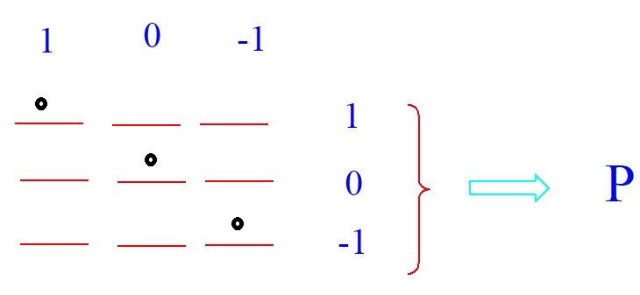
ب) تعیین وضعیت اوربیتالی الکترونها یا تعیین حالت های ناشی از قرارگیری الکترونها در اوربیتالهای مختلف( برهم کنشهای اوربیتالی)
- یک الکترون در هر تراز انرژیی که هست دارای ترم جزئی با همان نشانه طیفی آن تراز است. یعنی ترم جزئی یک الکترون در تراز p با P و ترم جزئی یک الکترون در تراز d با D و... مشخص می شود. بنابراین، هر مجموعه اسپین (α ) یا β) )که شامل یک الکترون است، به همین ترم های جزئی مربوط است

Slide 22
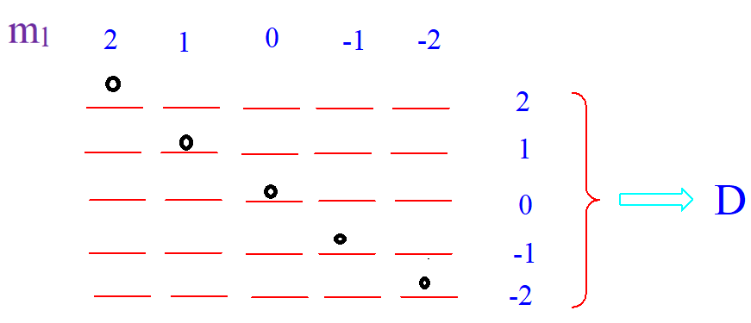
اگر یک الکترون در اوربیتال d باشد حالتهای مختلفی که می توانند در این اوربیتالهی d قرار بگیرند بصورت زیر است:

Slide 23
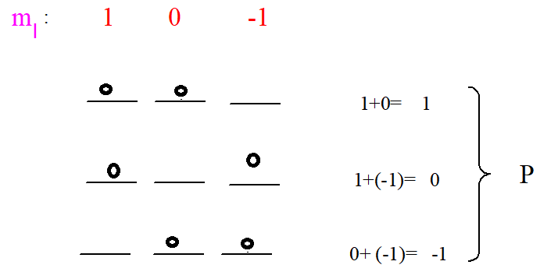
اگر دو الکترون در اوربیتال p باشند حالتهای مختلفی که می توانند در این اوربیتالهی p قرار بگیرند بصورت زیر است:
که از این حالتها ترم P حاصل می شود

Slide 24
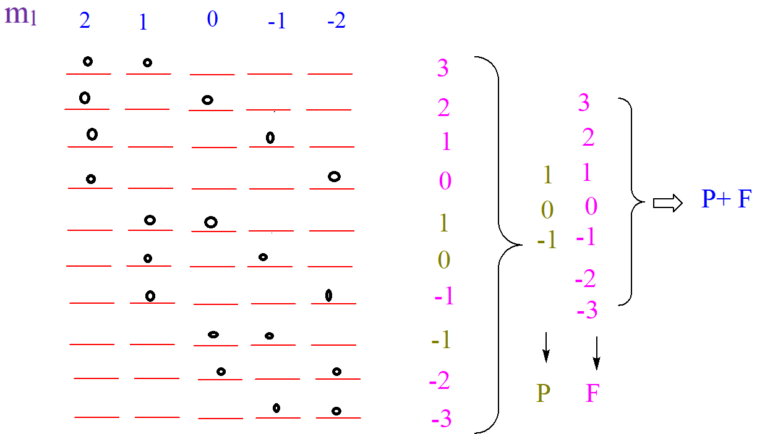
اگر دو الکترون در اوربیتال d باشند حالتهای مختلفی که می توانند در این اوربیتالهی d قرار بگیرند بصورت زیر است:
بنابر این ترمهای حاصل P , F هستند

Slide 25
آرایشهای الکترونی پر، نیمه پر ویا خالی به ترم S تعلق دارند

Slide 26
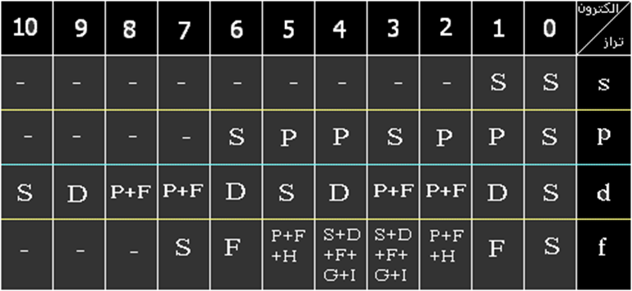
ترمهای جزئی سایر آرایش های الکترونی را بسته به آرایش الکترونی آنها می توان بدست آورد(جدول روبرو):
بعنوان مثال آرایش الکترونی d²_{α} را در نظر بگیریم، 10 حالت ریز برای آن می توان به دست آورد، که مقدارهای بصورت جدول آن ها عبارتند از:
-3 ,-2 ,-1 , 0 , 1 , 2 , 3 ؛ -1 , 0 , 1 و در نتیجه به ترم های جزئی F و P تعلق دارند که در جدول روبرو برای آرایش الکترونی d² منظور شده است. چون آرایش الکترونی d³_{α} هم ارز آرایش حفره d²_{α} است، پس ترم های جزئی d³_{α} نیز F و P است. در مورد آرایش های الکترونی دیگر نیز می توان به همین روش عمل کرد.
کافی است که ترم های جزئی سمت چپ خط وسط جدول را به دست آورد. ترم های سمت راست آن را بر اساس فرمالیسم حفره، می توان با قرینه معین کرد

Slide 27

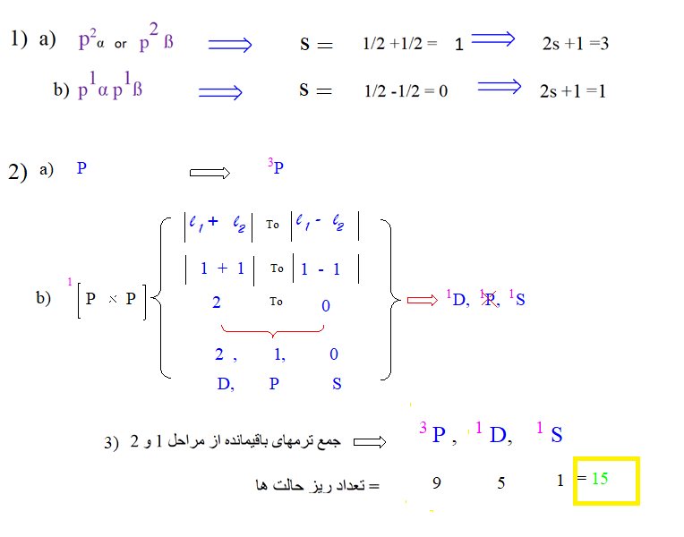
تعیین ترم های طیفی ارایش الکترونی هم ارز) به روش فاکتور گیری از اسپین):
الف) نوشتن مجموعه های اسپینی ممکن از ماکزیمم اسپین به اسپین های کمتر
ب) تعیین برایند ممان اسپینی کل برای هر یک از مجموعه های اسپینی فوق
ج) قرار دادن ترمهای جزئی در آرایش های الکترونی قسمت( الف)
د) در صورت لازم ضرب ترمها و نوشتن ترمهای حاصل از هریک از آرایش های مرحله (الف)
ه) حذف حالتها یا ترم های حاصل از مرحله با اسپین بالا از آرایشهای با اسپین پائین تر
و) نوشتن کل ترمهای باقیمانده از همه آرایش های بخش( الف)
مثال: ترمهای طیفی آرایش الکترونی p² ( اتم کربن) را تعیین کنید

Slide 28
برخی از حاصل ضرب های ترمها:
S × S = S ‎ P × P = S + P + D
‎ S × P = P P × F = D + F + G ‎
‎ S × D = D D × D = S + P + D + F + G
‏ ‏S × F = F D × F = P + D + F + G + H‎

Slide 29
در تعیین ترم های جزئی باید نکته های زیر مورد توجه قرارگیرد:
- تراز های الکترونی خالی، نیم پر یا به طور کامل پر، سهمی در اندازه حرکت زاویه ای اوربیتالی ندارند و به ترم جزئی S تعلق دارند. در نتیجه یک مجموعه اسپین خالی یا یک مجموعه اسپین کامل (تراز نیم پر) نیز به همین ترم جزئی S تعلق دارد.

Slide 31


Slide 32


تعیین ترم حالت پایه پس از بدست آوردن تمامی ترمها:
الف) از میان ترم ها، ترمی که بالاترین چند گانگی اسپین دارد پایدار تر است و به عنوان ترم حالت پایه انتخاب می شود. به عنوان مثال برای آرایش الکترونی ، ترم های طیفی عبارتند از: از میان این ترم ها، ترم ، ترم حالت پایه برای این آرایش الکترونی است.
ب) اگر چند ترم با چندگانگی یکسان وجود داشته باشد، ترمی به عنوان حالت پایه انتخاب می شود که L بزرگتری دارد. به عنوان مثال ترمهای آرایش الکترونی عبارتند از :
از میان ترم ها، ترمهای و بالاترین چندگانگی را دارند که از میان این دو، ترم پایدارتراست. لذا ترم به عنوان ترم حال پایه آرایش الکترونی انتخاب می شود.
ج) از بین ترم های با Jمتفاوت، اگرتعداد الکترونهای آرایش الکترونی کمتر از نیمه پر باشد، ترمی پایدارتر است که J کمتر دارد و اگر تعداد الکترونهای آرایش الکترونی از نیمه پر بیشتر باشد ترمی پایدار تر است که J بزرگتر دارد.

Slide 33
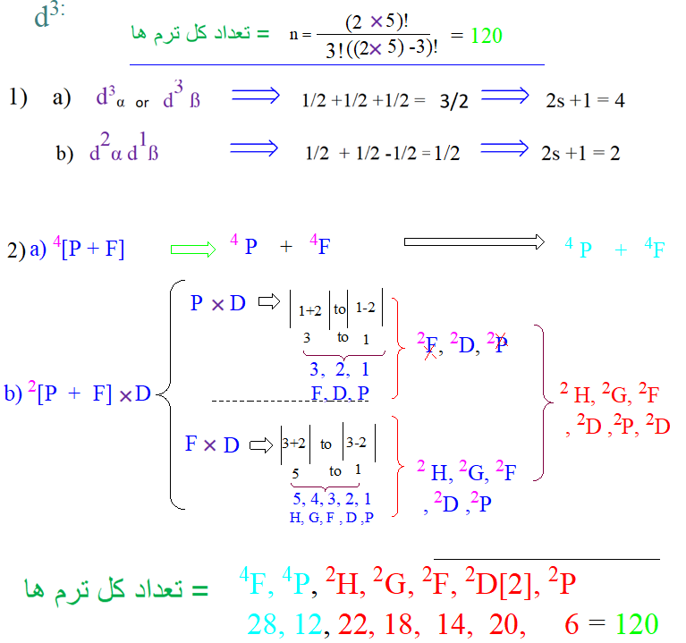

Slide 34
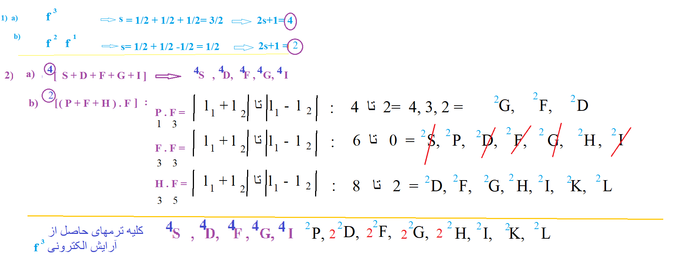

Slide 35
ترمهای طیفی آرایش های الکترونی زیر هم ارز هستند

Slide 36
ترم های طیفی آرایش های الکترونی زیر را بدست آورید؟
الف) p³ , f², f³, d²
^{ب)} p⁴ , p⁵, d^{8,} f¹², d⁷

Slide 37
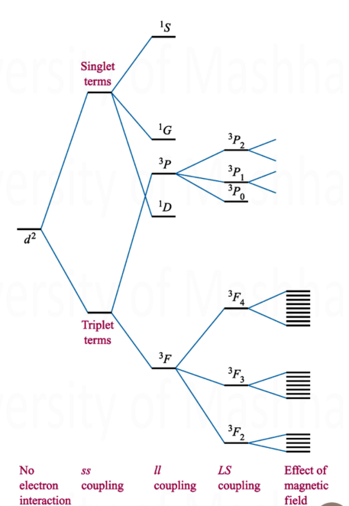

Slide 38
تعیین ترمهای طیفی آرایش های الکترونی ناهم ارز
1) بدست آوردن تعداد ریز حالتهای آرایش الکترونی ناهم ارز:
برای محاسبه تعداد حالتهای حاصل از آرایش الکترونی ناهم ارز، ابتدا تعدادحالتهای آرایش های هم ارز را بست آورده و در هم ضرب می کنیم
2) برای بدست آوردن ترمهای حاصل از آرایش های الکترونی ناهم ارز نیز ابتدا ترمهای آرایش های الکترونی هم ارز را بدست آورده سپس ترمهای حاصل از هر آرایش الکترونی هم ارز را در هم ضرب می کنیم

Slide 40
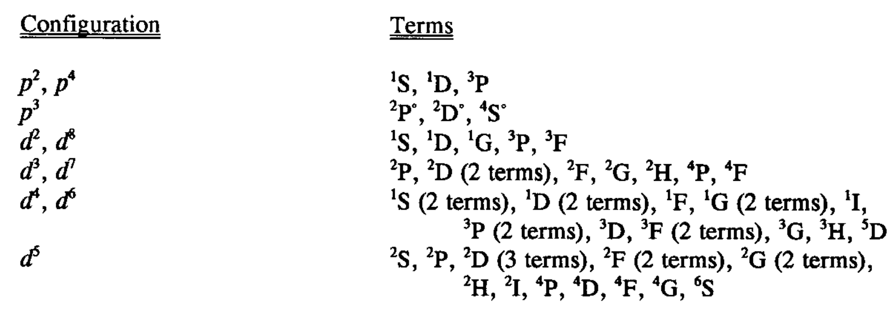

Slide 41
تمرین
اگر اتم هیدروژن برانگیخته شود و مثلا از حالت پایه به تراز دوم تغییر حالت دهد طیف جذبی یا نشری آن شامل چند خط طیفی است؟ ترم های طیفی هر حالت را مشخص کنید. اگر این طیف تحت تاثیر میدان خارجی اخذ شود طیف مربوطه شامل چند خط خواهد بود؟ ترم های طیفی هر حالت را مشخص کنید.

Slide 44
کدام ترم برای ترم ²D نمی تواند وجود داشته باشد؟
الف) ²D_{-1/2} ب) ²D_{3/2} ج) ²D_{5/2} د) ²D₀
مجموعه جملات طیفی ³P, ¹G, ¹D^{, 1}S ³F, به کدام آرایش الکترونی تعلق دارد؟
الف) p³ ب) d³ ج) d⁸ د) f²
کدام دسته آرایشهای الکترونی ترم های طیفی یکسان دارند؟
الف) f², d² ب) d², p² ج) p⁴, p² د) f², d², p²
کدام جمله طیفی نادرست است؟ الف) ⁵P₃ ب) ³F₃ ج) ³D₂ د) ²S_{3/2}

Slide 45
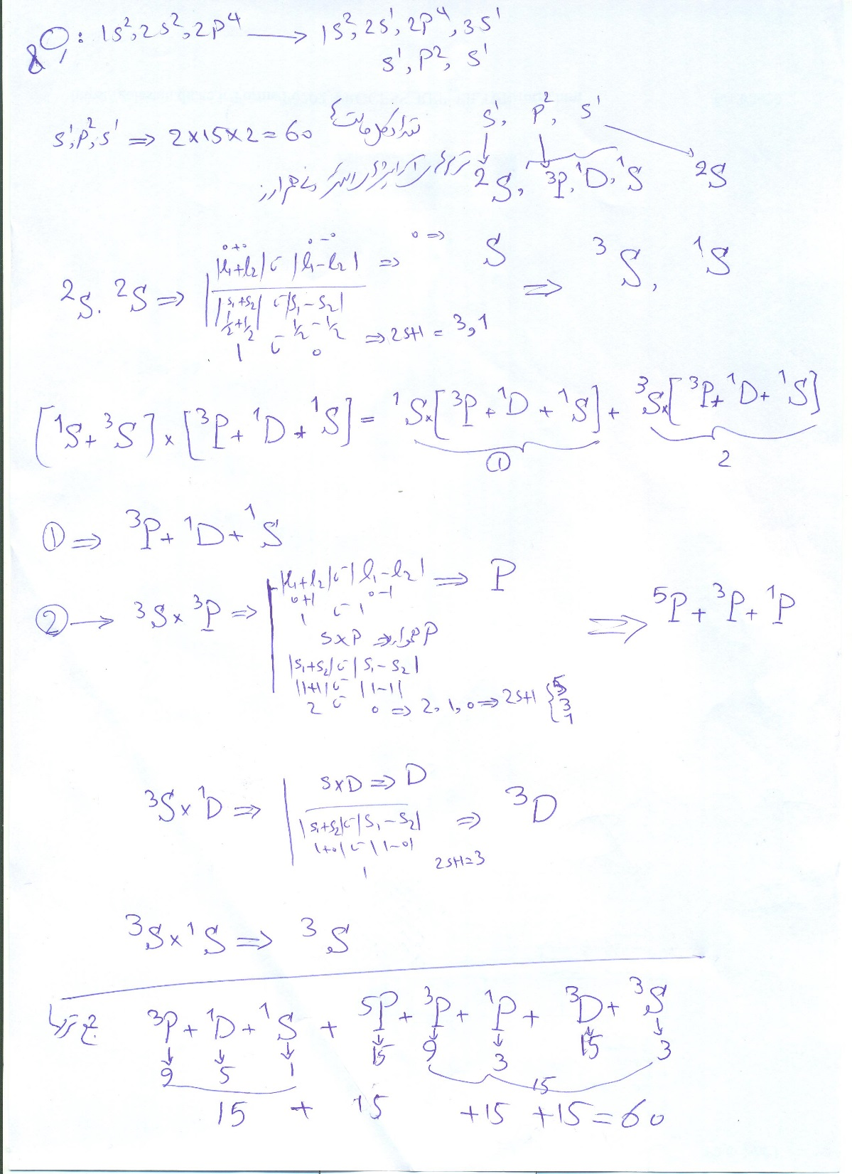

Slide 46
